Slide 1
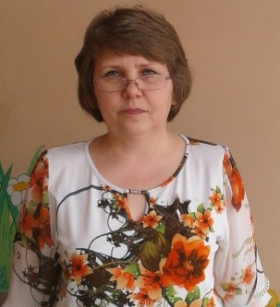
Муниципальное автономное дошкольное образовательное учреждение "Детский сад общеразвивающего вида с приоритетным осуществлением деятельности по познавательно-речевому направлению развития детей № 5"
Портфолио воспитателя
Каляковой
Марины Аркадьевны

Slide 2
Общие сведения о педагоге
1. Ф.И.О. Калякова Марина Аркадьевна
2. Дата рождения: 27 ноября 1966 года
3. Образование: в 1989 году окончила Свердловский государственный педагогический институт
Квалификация: учитель начальных классов
Образование: в 2015 году прошла профессиональную переподготовку в Уральском государственном педагогическом университете
Квалификация: воспитатель дошкольного образовательного учреждения
4. Общий трудовой и педагогический стаж
Общий трудовой стаж: 29 лет
Общий педагогический стаж: 29 лет
5. Уровень квалификации : первая квалификационная категория
6. Педагогический стаж работы в данном образовательном учреждении 3 года

Slide 3
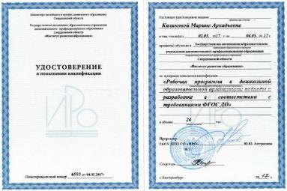
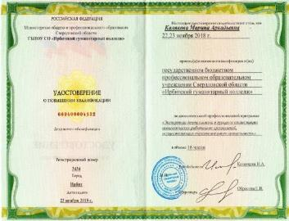
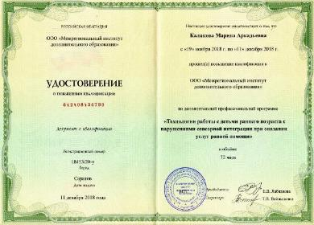
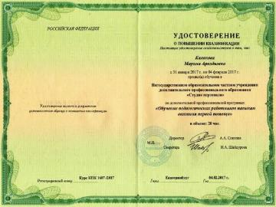
Курсы повышения квалификации

Slide 4
http://www.maam.ru/users/1916729
На сайте МААМ.РУ создана страничка

Slide 5
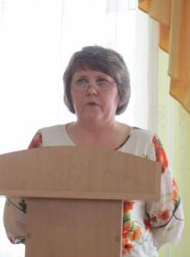
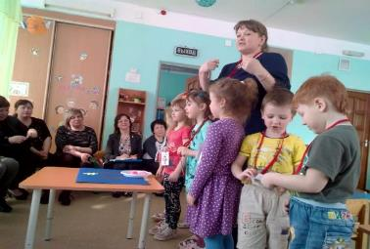
Обобщение и распространение педагогического опыта
Выступления на педагогических советах
Участие в работе методических объединений и семинаров

Slide 6
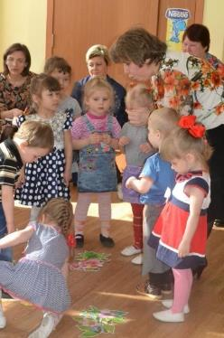
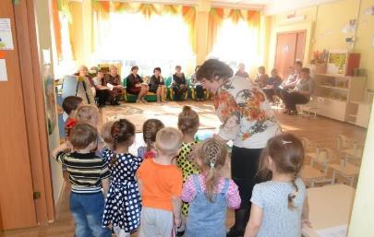
Проведение открытых занятий для педагогов
Участие в проведении муниципального конкурса исследовательских проектов «Юный исследователь»

Slide 7
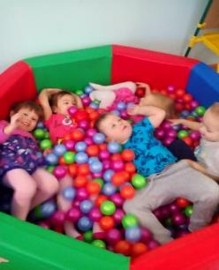
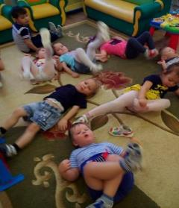
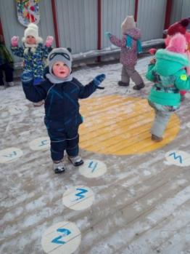
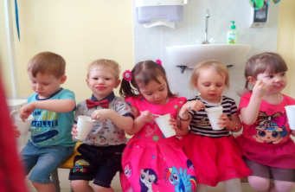
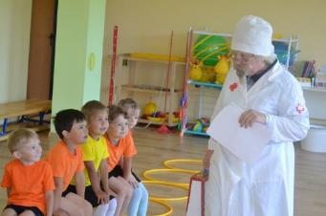
Используемые педагогические технологии в моей деятельности
Здоровьесберегающие технологии

Slide 8
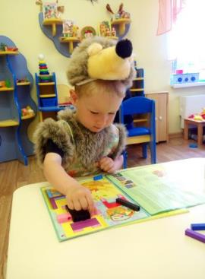
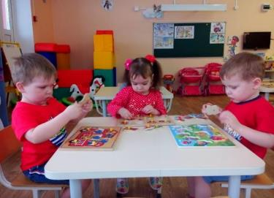
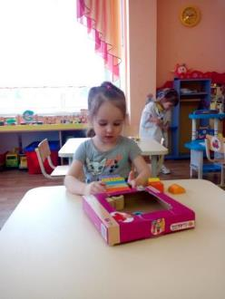
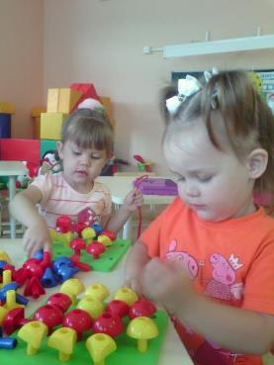
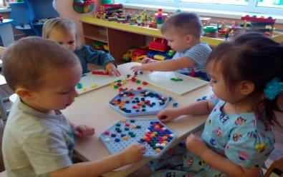
Технология сенсорного воспитания

Slide 9
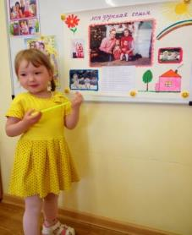
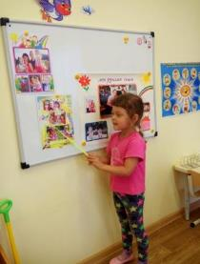
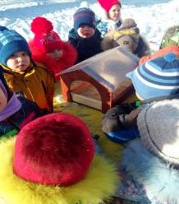
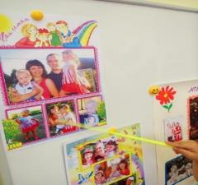
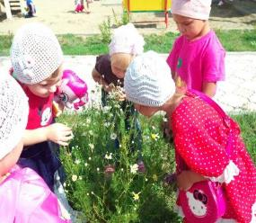
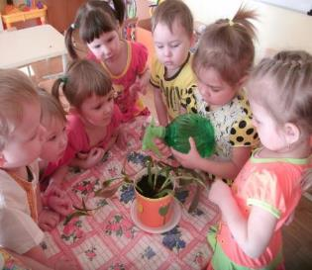
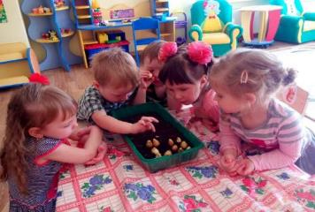
Проектная деятельность
Технология исследовательской деятельности

Slide 10
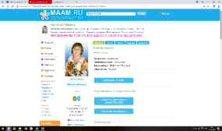
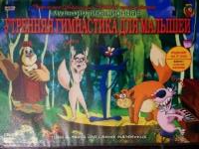
Информационно – коммуникативные технологии

Slide 11
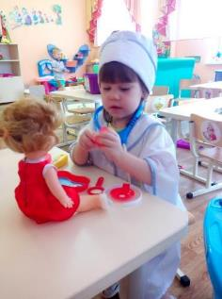
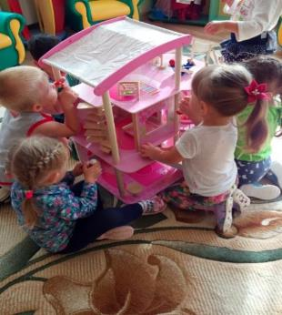
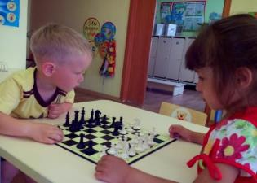
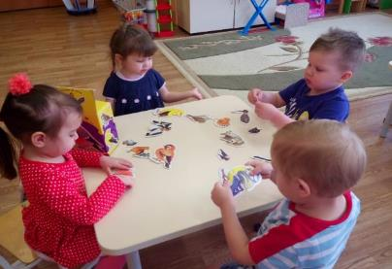
Игровые технологии

Slide 12
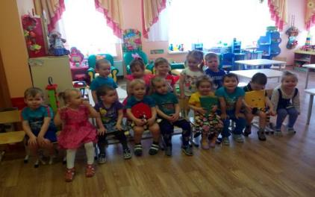
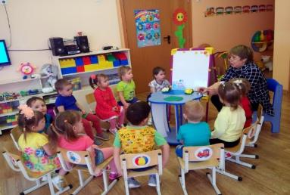
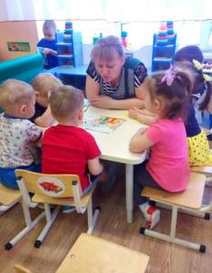
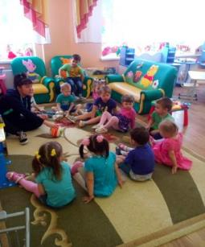
Наш образовательный процесс

Slide 13
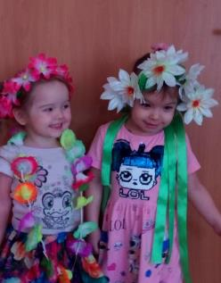
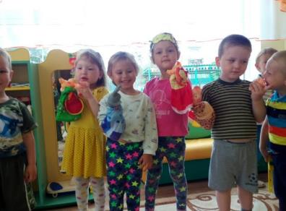
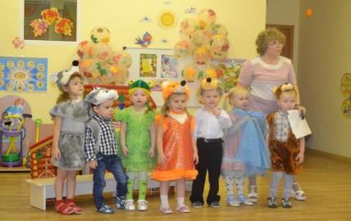
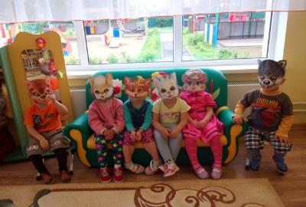
Творчество моих воспитанников

Slide 14
Результаты педагогической деятельности
С целью определения степени освоения детьми образовательной программы и влияния образовательного процесса, организованного в дошкольном учреждении, на развитие детей в 2017 – 2018 учебном году проводила мониторинг достижения детьми целевых ориентиров освоения образовательной программы . Сравнительный анализ результатов мониторинга показал рост усвоения детьми программного материала, то есть прослеживается положительная динамика развития детей по всем образовательным областям.

Slide 15
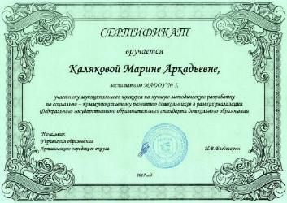
Мои достижения и результаты педагогической деятельности

Slide 16
Достижения моих воспитанников

Slide 17
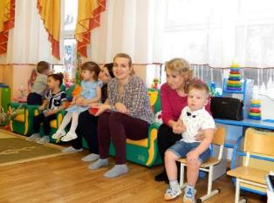
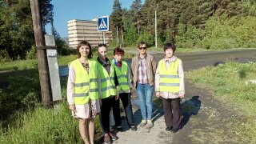
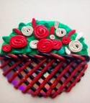
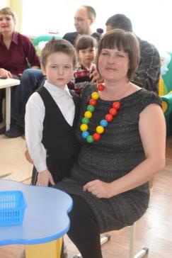
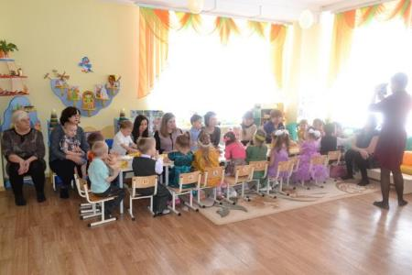
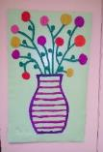
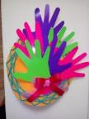
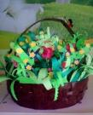
Одним из основных направлений в моей деятельности является работа с родителями

Slide 18
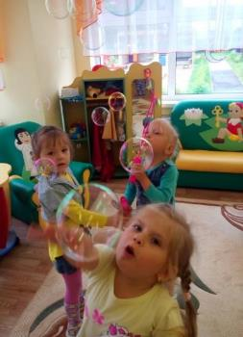
Фотоархив

Slide 19
Свободная игровая деятельность на прогулке

Slide 20
Воспитатель - мастер дела, Он артист и музыкант, Он художник и строитель Словом он, во всем талант!

Slide 21
Отзывы родителей

Slide 22
Я буду работать в кузнице, но не там, где железо и молот.
Возьму я себе в союзницы нежную светлую молодость.
Предметы моей романтики на солнышке ласково жмурятся,
Носят на маковке бантики, парами ходят по улице.
Их, беззащитных и маленьких, я в светлую жизнь поведу.
И будут завидовать многие воспитателю в детском саду!

